Slide 1

ResNet深度残差网络
汇报人：梁迩耀
2024.5.8

Slide 2
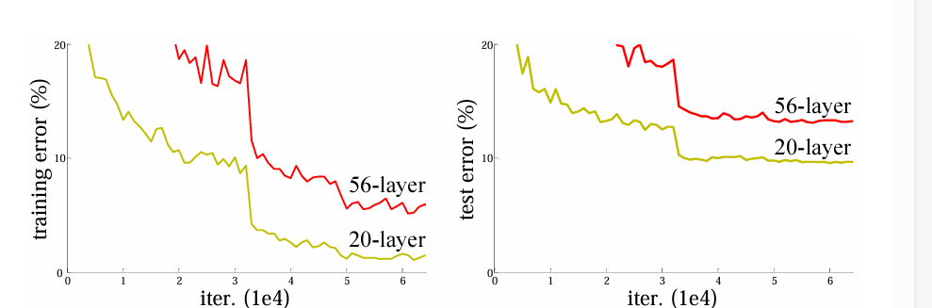
背景
深度神经网络可以加很多层把网络变得特别深，不同程度的层会得到不同等级的feature，比如低级的视觉特征或者是高级的语义特征，这是深层神经网络的优点。
文章提出出现精度变差的问题不是因为层数变多了，模型变复杂了导致的过拟合，而是因为训练误差变高了。虽然网络是收敛的，但是好像没有训练出一个好的结果
但随着网络越来越深，准确度并不是越来越高
解决方法：
①初始化的时候要做好一点，就是权重在随机初始化的时候，权重不要特别大也不要特别小。
②在中间加入一些normalization，包括BN（batch normalization）可以使得校验每个层之间的那些输出和他的梯度的均值和方差相对来说比较深的网络是可以训练的，避免有一些层特别大，有一些层特别小。

Slide 3
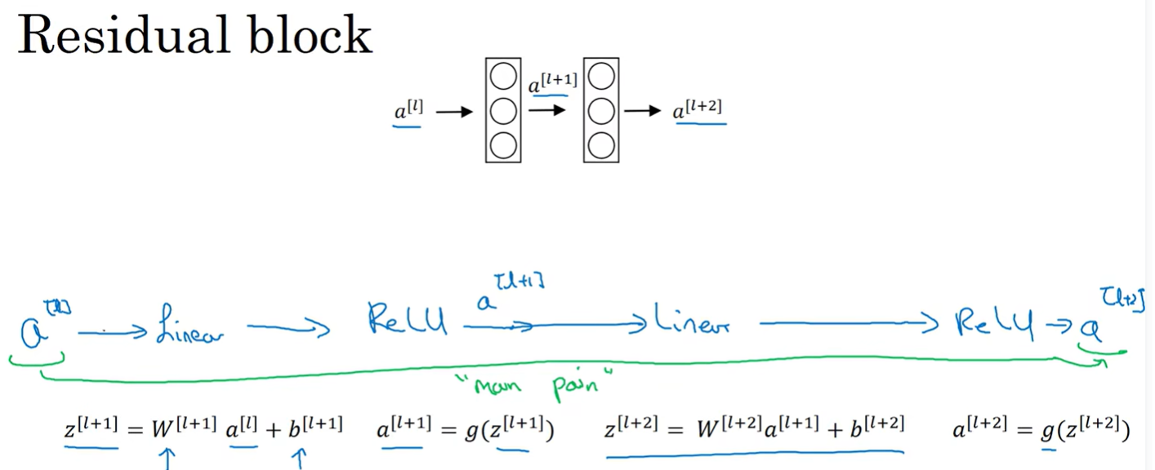
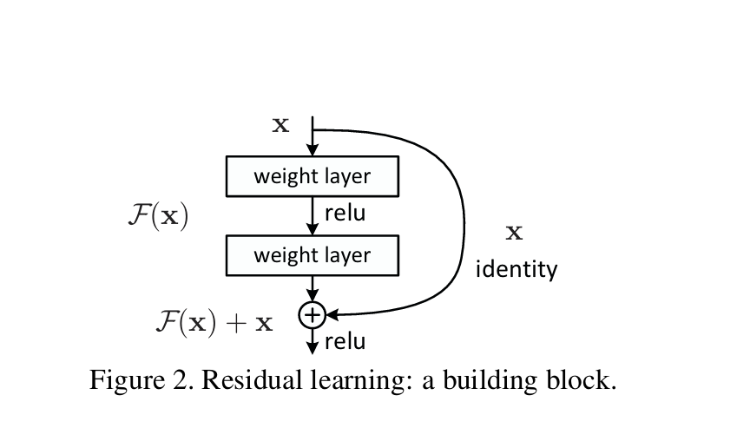
deep residual learning framework
残差块：
要学的东西叫做H（x），假设现在已经有了一个浅的神经网络，他的输出是x，然后要在这个浅的神经网络上面再新加一些层，让它变得更深。新加的那些层不要直接去学H（x），而是应该去学H（x）-x，x是原始的浅层神经网络已经学到的一些东西，新加的层不要重新去学习，而是去学习学到的东西和真实的东西之间的残差，最后整个神经网络的输出等价于浅层神经网络的输出x和新加的神经网络学习残差的输出之和，将优化目标从H（x）转变成为了H（x）-x
文章提出显式地构造出一个identity mapping，使得深层的神经网络不会变的比相对较浅的神经网络更差，它将其称为deep residual learning framework

Slide 4
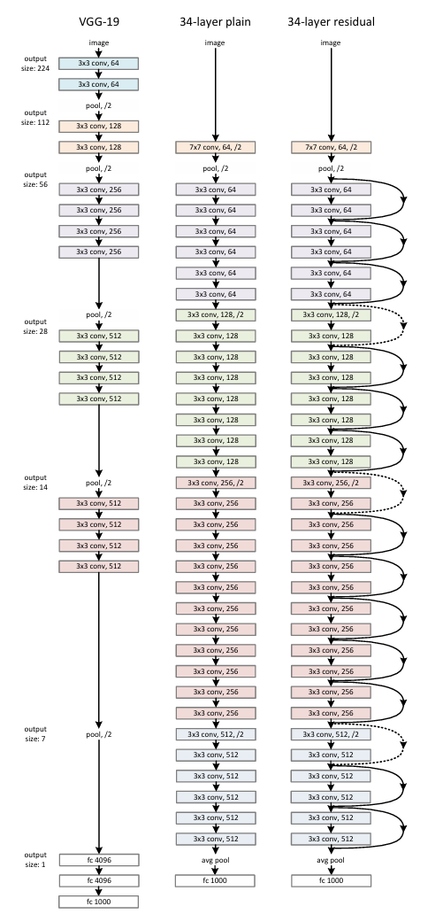
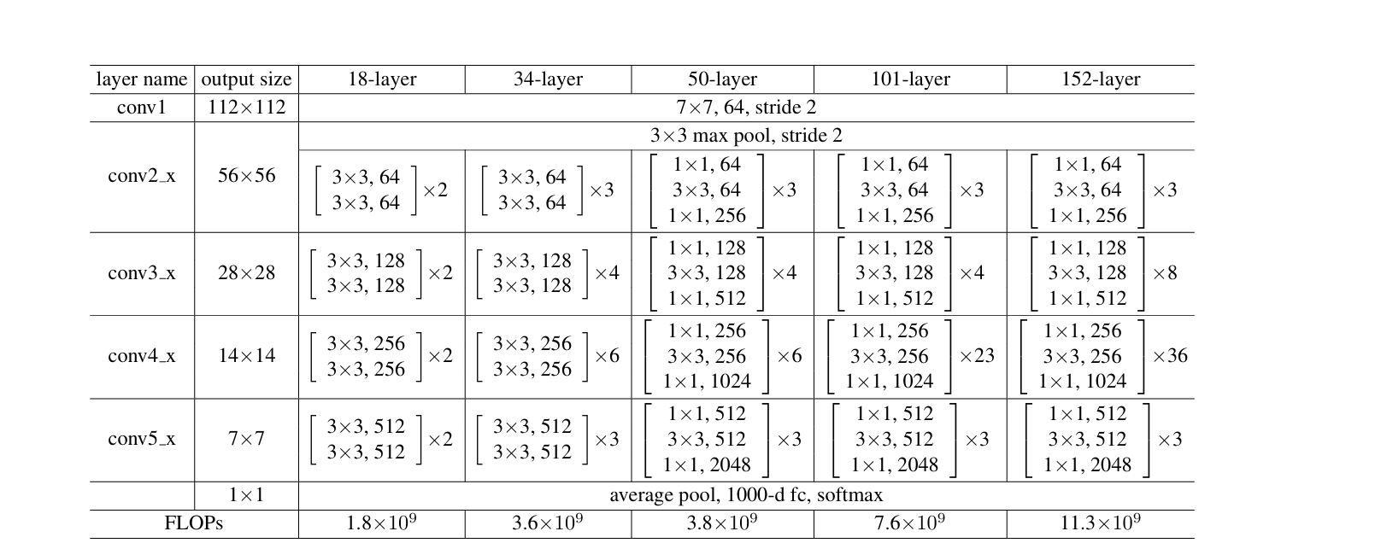
deep residual learning framework
残差网络：
多个残差块连接构成神经网络

Slide 5
残差连接如何处理输入输出不同
第一个方案：
在输入和输出上分别添加一些额外的0，使得这两个形状能够对应起来然后可以相加
第二个方案：
通过一个1*1的卷积层，这个卷积层的特点是在空间维度上不做任何东西，主要是在通道维度上做改变。所以只要选取一个1*1的卷积使得输出通道是输入通道的两倍，这样就能将残差连接的输入和输出进行对比了。在ResNet中，如果把输出通道数翻了两倍，那么输入的高和宽通常都会被减半，所以在做1*1的卷积的时候，同样也会使步幅为2，这样的话使得高宽和通道上都能够匹配上

Slide 6
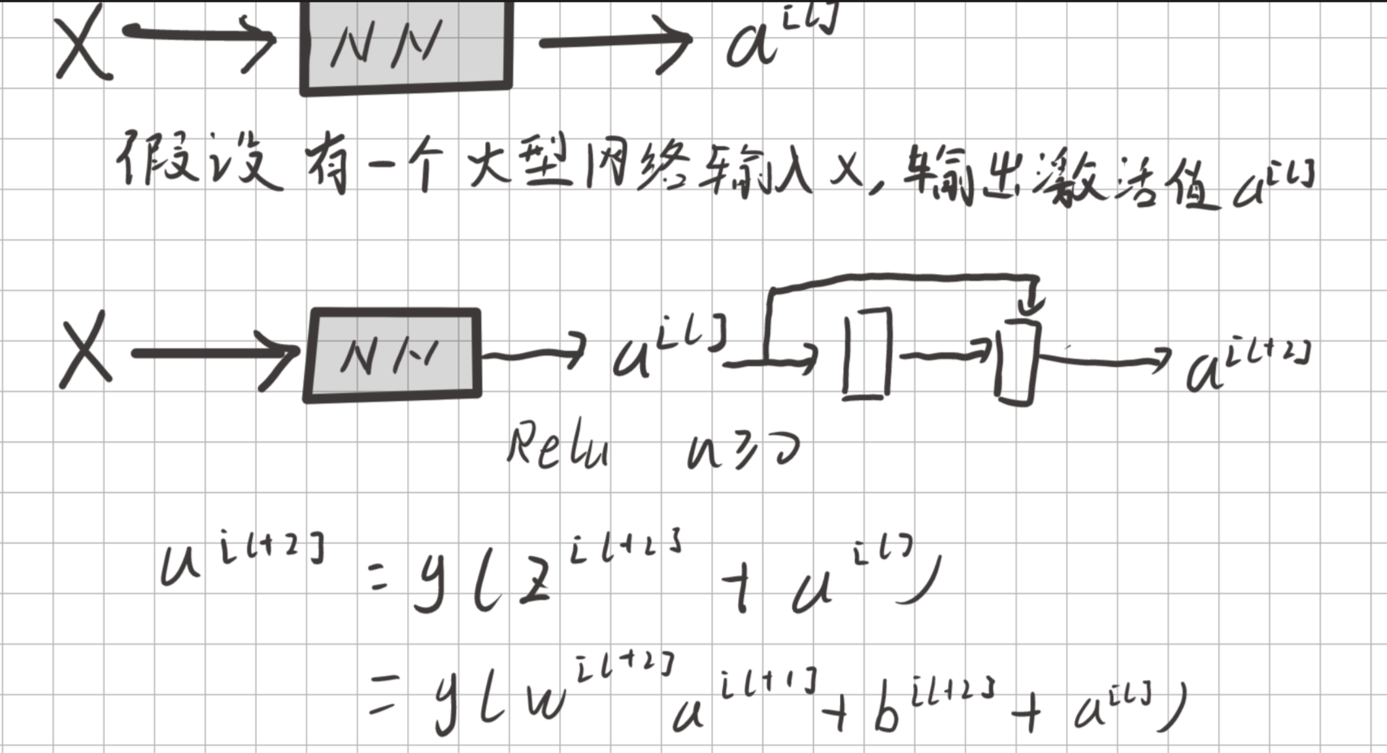
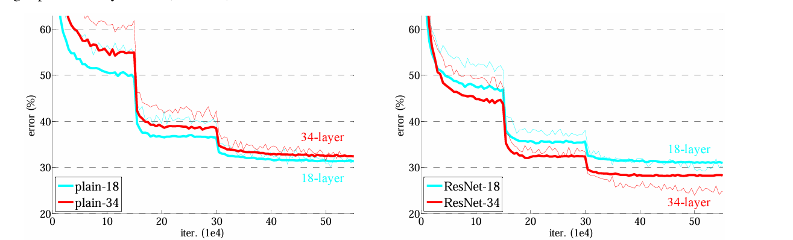
为什么残差网络有效

Slide 7
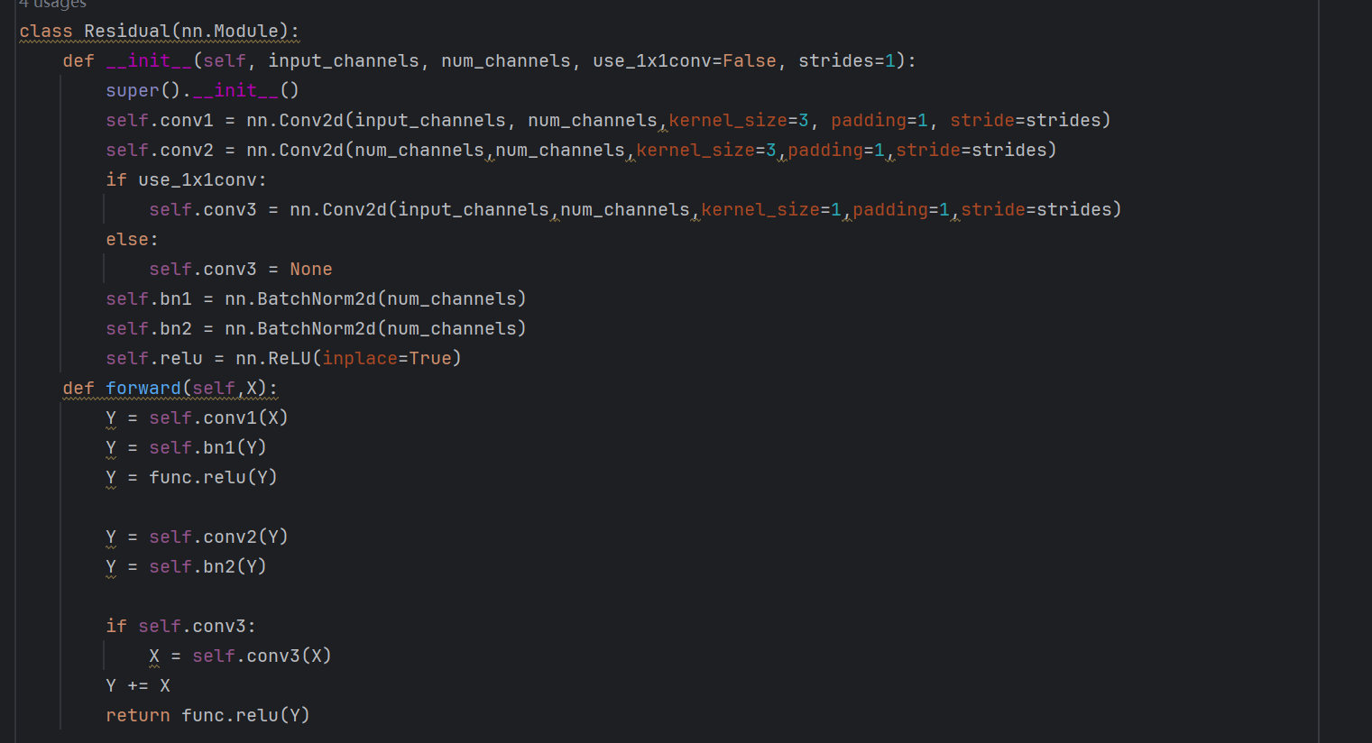
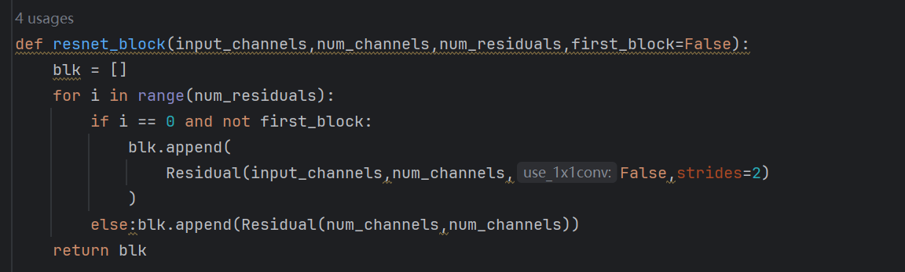
代码

Slide 8
谢谢各位老师、同学

